Slide 1
Esitys
Kari J Keinonen

Slide 2
Sisällön syöttäminen
Sisältö syötetään kalvolle näppäimistön avulla tai valmis teksti tuodaan kalvoihin.

Slide 3

Kuvan lisääminen

Slide 4

Piirtokuvan lisääminen

Slide 5
Piirtokuvan lisääminen

Slide 6
Piirretty objekti

Slide 7

Piirretty objekti

Slide 8

Piirtokuvan lisääminen

Slide 9
Kuvan muotoilu

Slide 10
Piirtokuvan lisääminen

Slide 11
Piirtokuvan lisääminen

Slide 12
WordArt objekti
© Kari J Keinonen

Slide 13
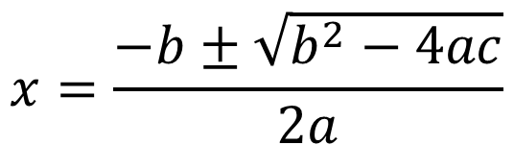
Kaavat kaavaeditorilla
$$x=\frac{−b±\sqrt{b^{2}−4ac}}{2a}$$

Slide 14
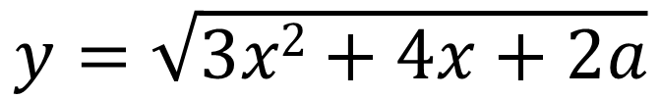
Kaava
$$y=\sqrt{3x2+4x+2a}$$

Slide 15
Taulukko
Tuotetunnus | Tuote | Varastossa | Ostohinta | Alv
KK7658997M | Matkaletku | 14 kpl | 19,90 € | 24 %
KK7658757L | Matkakassi | 11 kpl | 12,90 € | 24 %
KK76588456H | Matkametku | 12 kpl | 9,90 € | 24 %
KK76580654R | Matkareppu | 9 kpl | 6,90 € | 24 %

Slide 16
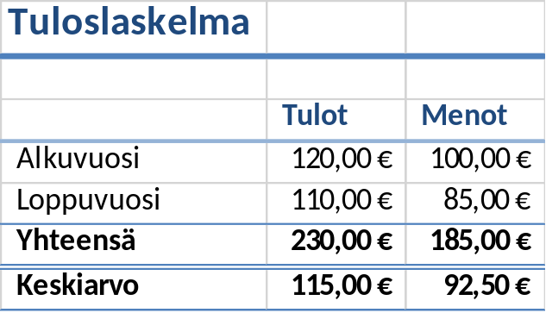
Excel taulukko

Slide 17
Kaaviot

Slide 18
SmartArt objekti
Kauno Kulmala
Toimitusjohtaja
Assi Eskelinen
Assistentti
Antti Uusipata
Työnjohtaja
Ulla Kalmala
Osastopäällikkö
Eino Tuumala
Talouspäällikkö
Uimo Alajuu
Kirjanpitäjä

Slide 19

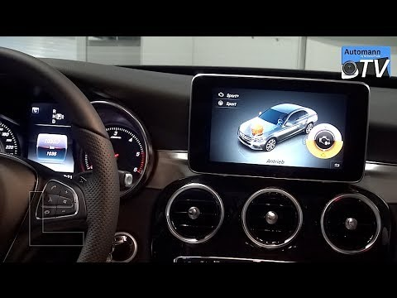
Ääni ja videot kalvolla

